Slide 1
Mobile Native Plugin 사용법 Android, Profile_Image 설정을 중심으로
20221018 김노운

Slide 2
Build.cs 세팅
만약 프로젝트에 새로운 UPL 파일을 추가하고 싶다면 플러그인이나 프로젝트의 Build.cs에 다음을 코드를 기입해야 한다.
if (Target.Platform == UnrealTargetPlatform.Android)
{
PrivateIncludePaths.Add(Path.Combine(ModuleDirectory, "Private/Android"));
//build.cs가 있는 폴더에 바로 upl 파일을 넣을 경우. Upl 파일이 build.cs와 같은 폴더에 있지 않다면 파일 이름 앞에 build.cs 기준으로 상대 경로를 추가하라.
AdditionalPropertiesForReceipt.Add("AndroidPlugin", Path.Combine(ModuleDirectory, "NFT_Reader_Android_UPL.xml"));
}
if (Target.Platform == UnrealTargetPlatform.Android)
{
string PluginPath = Utils.MakePathRelativeTo(ModuleDirectory, Target.RelativeEnginePath);
AdditionalPropertiesForReceipt.Add("AndroidPlugin", Path.Combine(PluginPath, "NFT_Reader_Android_UPL.xml"));
}

Slide 3
MobileNativeCode_UPL_Android.xml
경로: \Plugins\PluginMobileNativeCode\MobileNativeCode\Source\MobileNativeCode
MNP(Mobile Native Plugin) 내부의 xml 파일.
언리얼 엔진을 모바일 환경에서 세팅하기 위해서는 UPL 파일이 필요함.
UPL(Unreal Plugin Lanaguage)은 Gradle을 세팅하기 위해 언리얼에서 4.17 버전에서부터 지원하기 시작한 XML 기반 언어.(Gradle: https://madplay.github.io/post/what-is-gradle)
MobileNativeCode_UPL_Android.xml은 MNP를 사용하면 자동으로 프로젝트의 UPL에 추가되는 코드라고 할 수 있다.
안드로이드 내부 기능을 쓰려면 어쩔 수 없이 UPL을 써야 한다. 아니면 Android Studio에서 apk 파일을 분해해서 직접 바꾸거나…프로젝트 세팅의 Android 고급 APK 패키징에서 일일히 코드를 한 줄 한 줄 추가하는 방법이 있다.

Slide 4
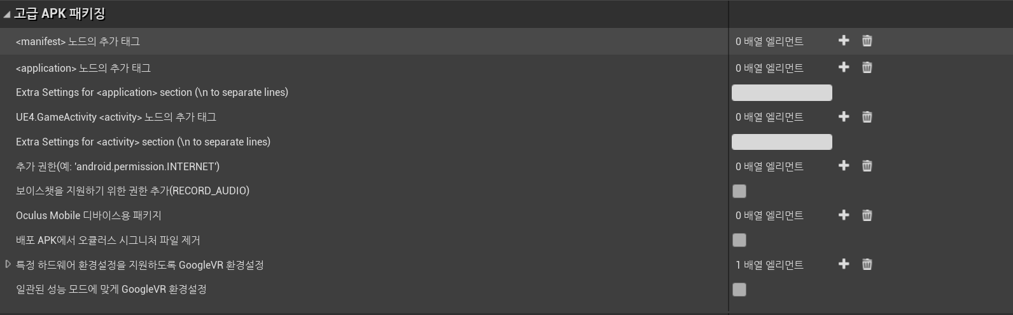
프로젝트 세팅의 Android 고급 APK 패키징?
이것이다. 저 + 버튼을 눌러 한 줄 한 줄 추가해야 한다. 기능도 제한적이다.

Slide 5
MobileNativeCode_UPL_Android.xml
UPL을 사용하면 GameActivity.java를 수정할 수 있다.
GameActivity에서 java 코드를 수정하여 안드로이드 기능을 쓸 수 있다!
GameActivity는 안드로이드 환경에서 언리얼 엔진이 작동하기 위해 다운로드 기능을 제외하고 한군데 모든 기능을 우겨넣은 코드이다.(APK을 다운로드하기 위한 코드는 DownloadActivity가 따로 존재함.)
UPL의 모든 프로퍼티를 설명할 수는 없다. 핵심 프로퍼티만 설명한다.
<androidManifestUpdates>
<gameActivityImportAdditions>
<gameActivityOnActivityResultAdditions>

Slide 6
MobileNativeCode_UPL_Android.xml
<androidManifestUpdates>
안드로이드에서 어떤 기능을 사용하려면 권한 사용 요청을 해야 한다. GPS 참조나 갤러리 열기, 파일 읽고 쓰기를 하려면 필수이다.
<!-- optional updates applied to AndroidManifest.xml -->
<androidManifestUpdates>
<addElements tag="application">
<!-- Your lines that you want to add to the "application" section -->
</addElements>
<!-- Adding your own Permission -->
<addPermission android:name="com.android.permission.READ_EXTERNAL_STORAGE"/>
<addPermission android:name="com.android.permission.WRITE_EXTERNAL_STORAGE"/>
</androidManifestUpdates>

Slide 7
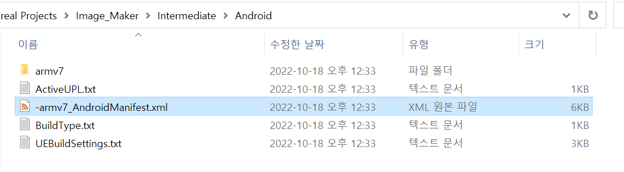
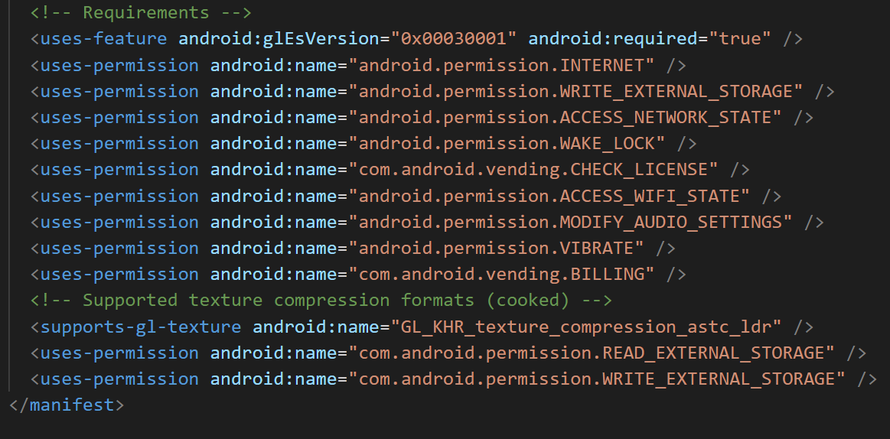
이 권한을 요청해야 갤러리에 접근이
가능하다. 갤러리나 다운로드 받은 사진은
이 어플리케이션이 설치된 경로의 외부이기 때문이다.

Slide 8
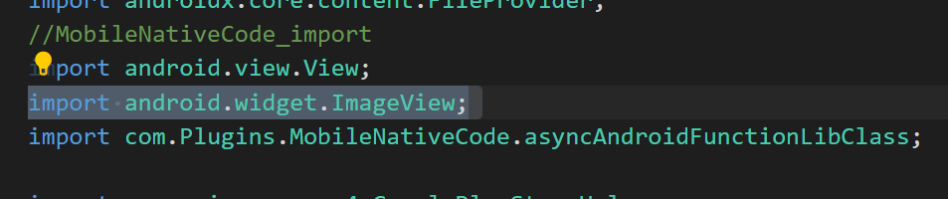
MobileNativeCode_UPL_Android.xml
결과
<gameActivityImportAdditions>
Cpp로 치면 #include 를 해주는 코드. 안드로이드 갤러리를 불러오고
이미지를 받는데 필요한 라이브러리를 추가할 때 쓰는 UPL 프로퍼티.
<gameActivityImportAdditions>
<insert>
//MobileNativeCode_import
import android.view.View; // 사실 이건 이미 추가가 되어있다!
import android.widget.ImageView;
import com.Plugins.MobileNativeCode.asyncAndroidFunctionLibClass; // ActivityResult에서 호출할 클래스가 담긴 플러그인 내부의 코드
</insert>
</gameActivityImportAdditions>

Slide 9
MobileNativeCode_UPL_Android.xml
<gameActivityOnActivityResultAdditions>
갤러리를 불러오고 사진을 선택하고 그 결과를 받아보려면
디스패처 느낌으로 호출되는 Activity에 코드를 추가해야 한다.
<gameActivityOnActivityResultAdditions>
<insert>
asyncAndroidFunctionLibClass AFC = new asyncAndroidFunctionLibClass();
//AFC.showToast("Step 1: Create AFC");
if(requestCode == 1723828)
{
if(resultCode == RESULT_OK)
{
//AFC.showToast("Step 2: ImageData Check");
Uri FileUri = data.getData();
ImageView VerifyImage = new ImageView(this);
VerifyImage.setImageURI(FileUri);
if(VerifyImage.getDrawable() != null)
{
//AFC.showToast("VerifyImage.getDrawable");
String packageName = getApplicationContext().getPackageName();
//showToast("AppName: " + packageName);
//AFC.showToast("Activity Size: " + String.valueOf(data.getIntExtra("Gallery_Picture_Size", -1)));
AFC.sendPictureToApplicationPath(this, packageName, FileUri, data);
}
}
else
{
}
}
else
{
String reqCode = String.valueOf(requestCode);
AFC.showToast(reqCode + "Is not 172383");
}
</insert>
</gameActivityOnActivityResultAdditions>
UPL 코드에 이런 식으로 써주면 된다.

Slide 10
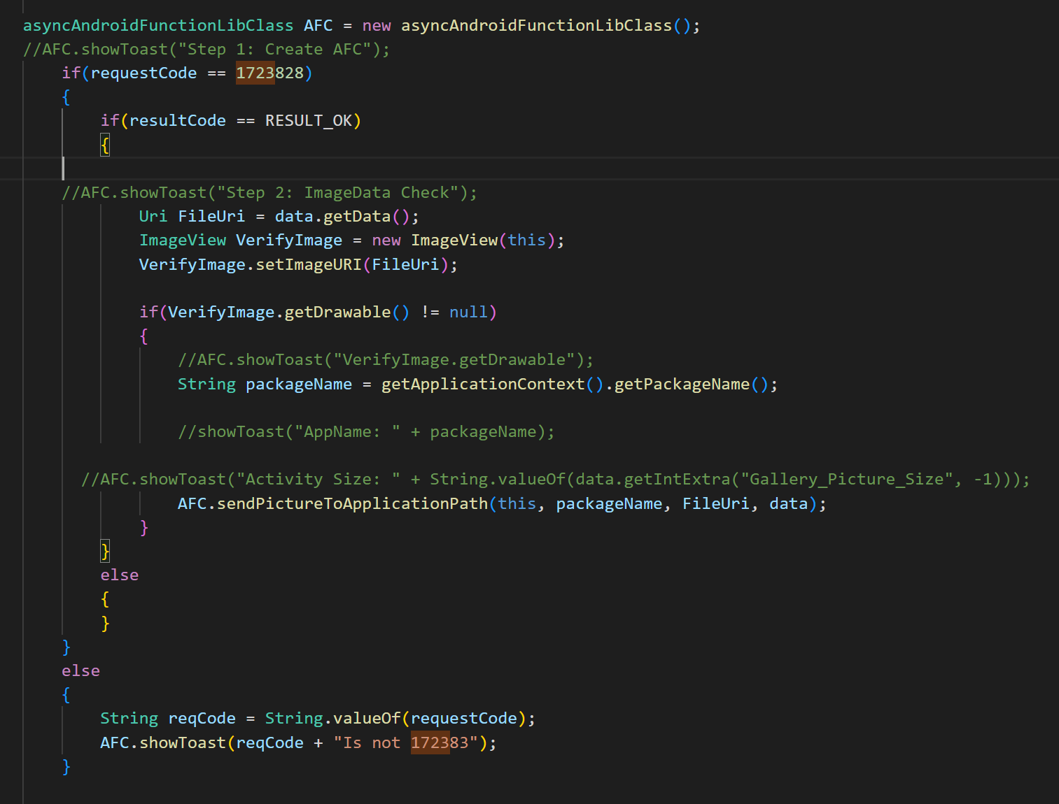
결과
갤러리를 여는 요청을 한 후 사진을 선택하면
사진에 대한 정보가 GameActivity의
protected void onActivityResult
(int requestCode, int resultCode, Intent data)
라는 함수에 전달된다. 이 중 Intent에 갤러리
에서 선택한 사진에 대한 데이터가 들어있다.
이 사진 데이터를 처리할 클래스를 생성하고
정보를 전달해보자
유니크한 request code를 선택해서 호출해야
우리가 원하는 if 문 안에 걸려들 것이다.

Slide 11
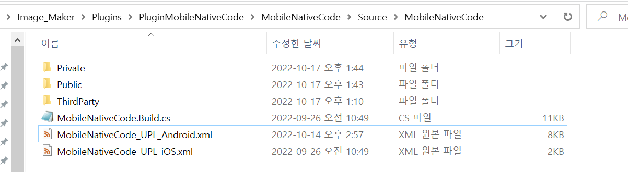
MobileNativeCode_UPL_Android.xml
정리

Slide 12
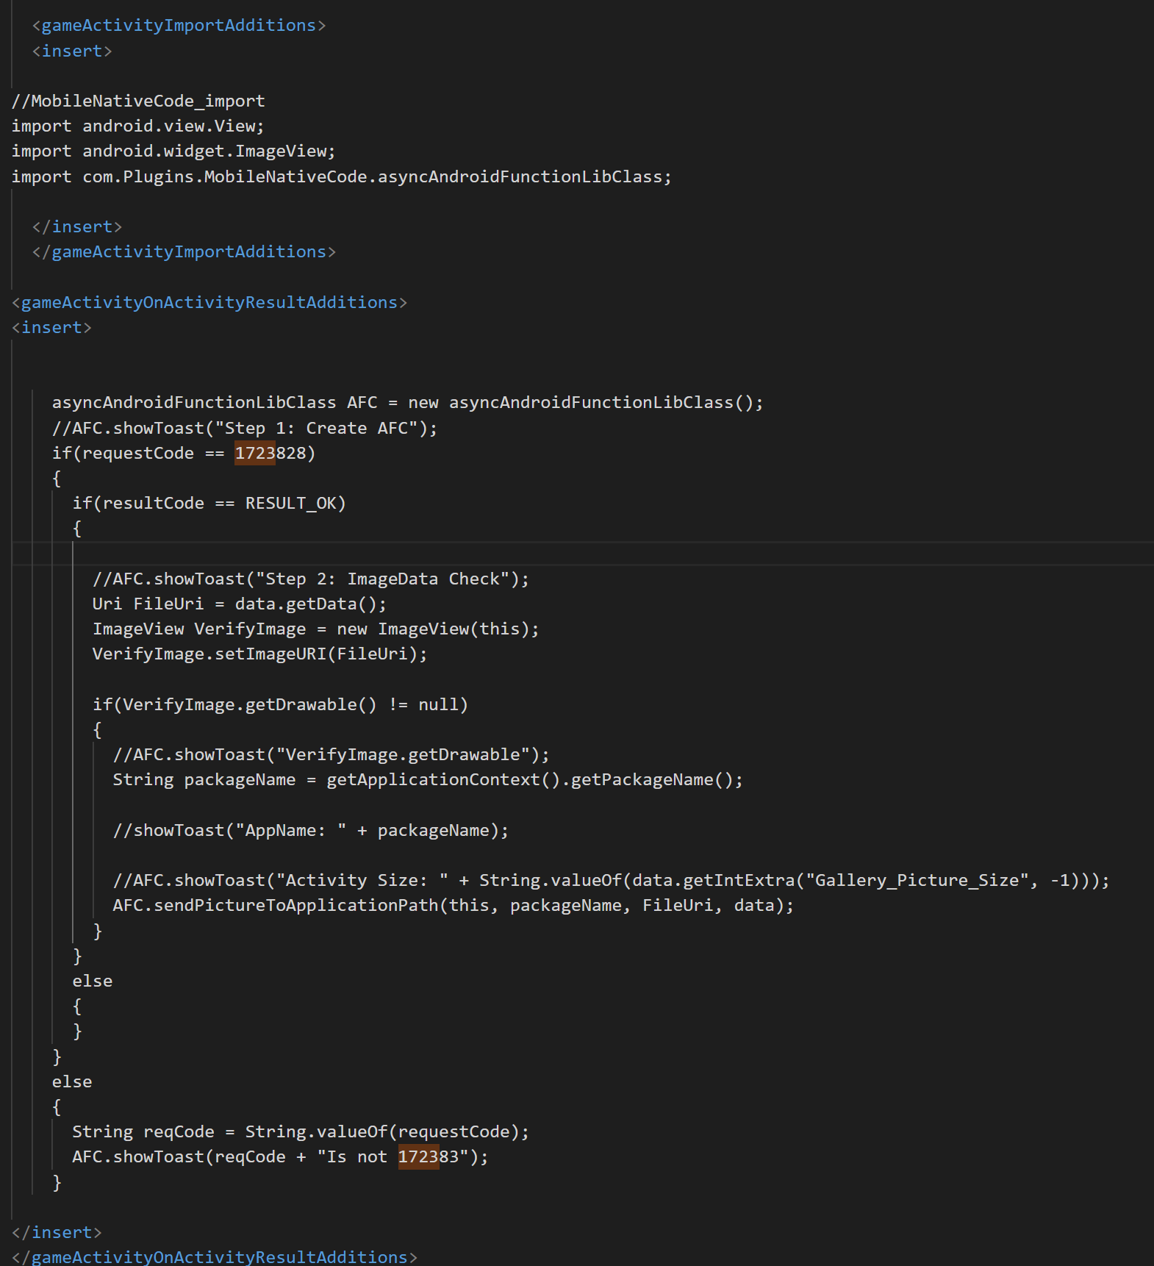
전문

Slide 13
asyncAndroidFunctionLibClass.java
Path:\Plugins\PluginMobileNativeCode\MobileNativeCode\Source\MobileNativeCode\Private\Android\Java
갤러리에서 사진을 불러와 편집하기 위해 만들어진 java code.
언리얼에서 호출할 수 있는 디스패처를 포함한다.
코드 내에 여러 번 경고를 적어놓았지만, 다시 한번 말하건대 절대 주석이나 코드에 한글을 포함하지 말 것.
경고를 어기면 반드시 에러가 발생한다.
외부 라이브러리를 쓰기 힘들다.(R&D 필요) Java와 android 기본 라이브러리만 사용 가능하다.
때때로 함수나 변수가 작동하지 않을 때에는 구버전 Java 나 Android 라이브러리를 참조하거나 구버전 라이브러리가 작동하지 않을 때에는 폐기된 함수나 변수가 아닌지 의심해보자.
간혹 컴파일이 되지 않을 때에는 코드에 import한 것들 중에 쓰이지 않는 라이브러리가 있는지 살펴본다.
분명 옳은 문법을 썼는데 작동을 안한다 싶으면 대소문자를 확인해보자.
슬프게도 인텔리센스의 도움을 거의 받을 수 없다.

Slide 14
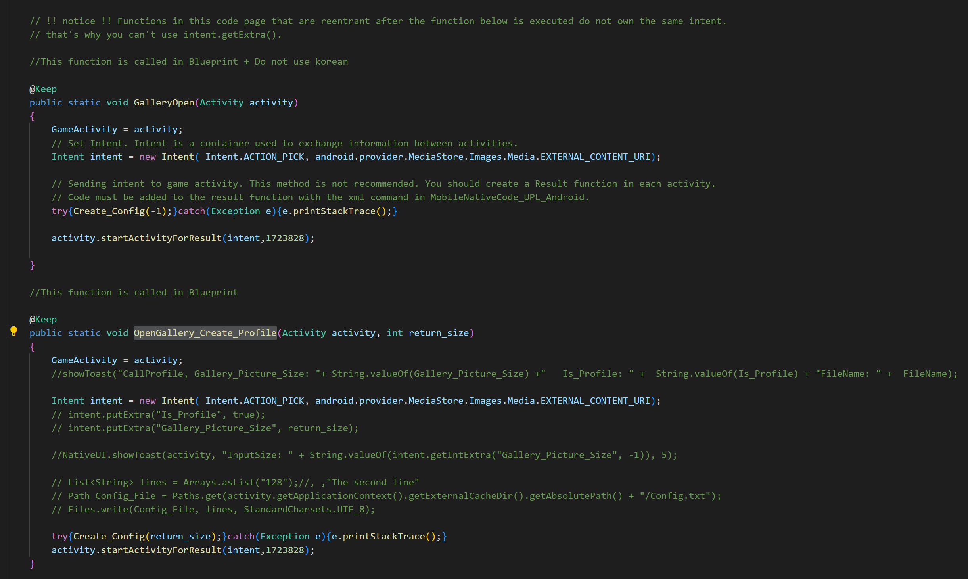
asyncAndroidFunctionLibClass.java
GalleryOpen: CPP에서 호출 가능한 함수. 갤러리를 불러온다. 불려온 갤러리에서 이미지를 선택하면 GameActivity의 onActivityResult 에서 결과를 반환한다. onActivityResult는 10번 프레젠테이션에서 설명하였다.
OpenGallery_Create_Profile: CPP에서 호출 가능한 함수. 갤러리를 불러오며 동시에 config 파일에 최종적으로 반환될 이미지 사이즈를 세팅한다.

Slide 15
GalleryOpen()
@Keep
public static void GalleryOpen(Activity activity)
{
GameActivity = activity;
// Set Intent. Intent is a container used to exchange information between activities.
// 인텐트는 안드로이드에서 원하는 기능을 요청할 때 변수로 넣어야 한다.
Intent intent = new Intent( Intent.ACTION_PICK, android.provider.MediaStore.Images.Media.EXTERNAL_CONTENT_URI);
// Sending intent to game activity. This method is not recommended. You should create a Result function in each activity.
// Code must be added to the result function with the xml command in MobileNativeCode_UPL_Android.
try{Create_Config(-1);}catch(Exception e){e.printStackTrace();}
activity.startActivityForResult(intent,1723828);
}

Slide 16
@Keep? Activity? Intent?
컴파일러에서는 자동으로 소스 코드 최적화를 실행한다. @Keep을 함수에 달아놓으면 소스코드 최적화를 할 때 제거 또는 이름 변경이 되지 않는다….고 한다.
실질적으로 이 애너테이션이 함수에 무슨 역할을 하는지 모른다.
일단은 작동하는데 메인이 되는 함수와 CPP 코드에서 직접적으로 호출되는 함수에만 붙여도 정상적으로 동작하는 것을 확인하였다.
Activity는 해당 링크 설명 참고: https://keykat7.blogspot.com/2021/03/android-activity.html
Intent는 해당 링크 설명 참고: https://www.crocus.co.kr/m/1521

Slide 17
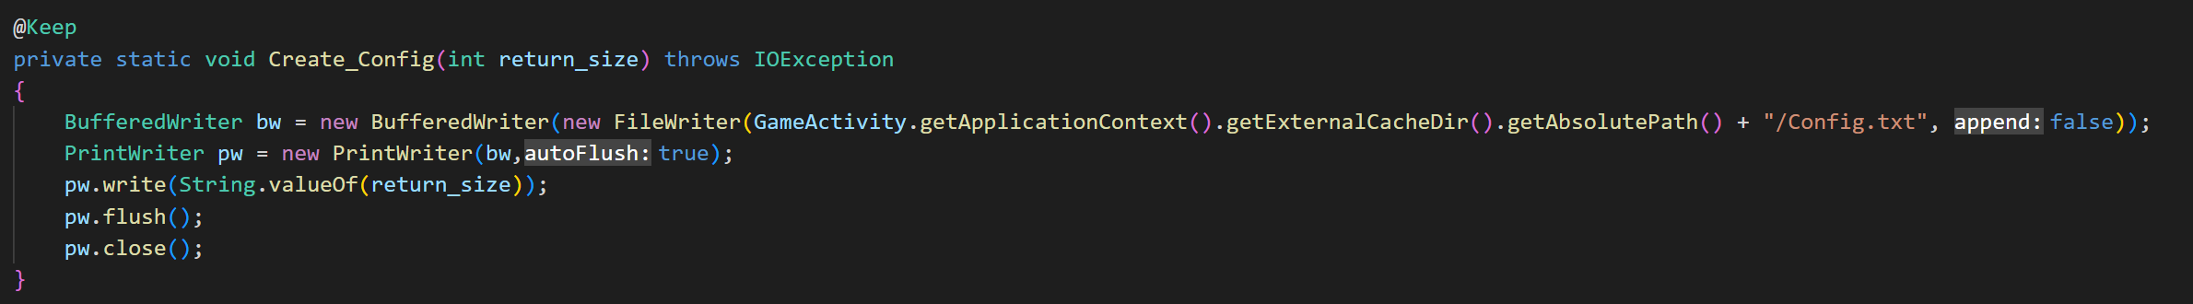
특이사항
Intent는 PutExtra() 함수를 통해 변수를 주고받는 것이 가능하다. 원래는 그렇다.
GameActivity가 @Override여서 그런지 동일한 인텐트가 아니어서 그런지는 몰라도 asyncAndroidFunctionLibClass.java 에서 변수를 집어넣어도 GameActivity 까지만 변수가 보존되고 GameActivity에서 AFC.sendPictureToApplicationPath()를 호출할 때는 변수가 보존되지 않는 것을 확인
부득이하게 Config 파일을 임시로 생성하여 return_size를 전달한다.

Slide 18
ActivityResult에서부터 주요 함수 진행 순서
ActivityResult
sendPictureToApplicationPath
saveBitmapToPng
CallBackFunction
false
true
CallBackFunction

Slide 19
sendPictureToApplicationPath
ActivityResult에서 호출되는 함수.
Uri imgUri로 이미지 경로를, Intent intent로 선택된 이미지를 가져온다.
현재는 imgUri를 파싱하여 이미지 경로를 가져와 이미지를 처리한다.

Slide 20
sendPictureToApplicationPath
함수 실행 순서
CheckConfig(); 로 미리 저장해두었던 return_size를 전역 변수 Gallery_Picture_Size에 저장한다. Gallery_Picture_Size가 0 초과면 Is_Profile을 true로 설정한다. (GalleryOpen(), OpenGallery_Create_Profile(int return_size)에서 전역 변수에 저장하려고 해도 의미가 없다. 먼저 설명했듯, intent가 전달되지 않으며 동일한 Activity가 아니기 때문이다.)
imgUri를 getPath()로 파싱하여 imagePath를 가져온다.
imagePath를 Extract_image_name()으로 파싱하여 ImageName을 가져온다.
boolean Is_In_ImageList = Check_Image_List(imagePath, ImageName)으로 해당 이미지가 캐시 목록에 있는지 확인한다.
Is_In_ImageList && !Is_Profile 로 if문 분기
5-1. 프로필 뽑는 것이 아니며 캐시에 존재하는 이미지 리스트에 이미 있는 경우: 실제 캐시에 해당 파일이 있는지 확인하고 있으면 CallBackFunction으로 언리얼에 갤러리에서 선택한 이미지의 이름을 전달하는 디스패처를 보냄. / 실제 캐시에 해당 파일이 없으면 Orginal_Image_List.txt 를 삭제하고 saveBitmapToPng(Activity activity, String AppName, String ImagePath, String ImageName, Bitmap bitmap)로 파일을 생성한다.
5-2. 프로필 뽑는 것을 선택했거나 캐시에 존재하는 이미지 리스트에 존재하지 않는 경우:
if(Is_Profile)로 다시 한번 분기한다.
5-2-1. 프로필 뽑는 경우: BitmapFactory.Options options을 생성한다. options.inJustDecodeBounds = true; 설정을 통해 디코드 과정에서 메모리를 소비하지 않도록 설정한다. 이후 옵션을 넣어서 디코드 과정을 진행하여 해당 파일의 높이와 너비를 얻는다. 이후 calculateInSampleSize(options, Gallery_Picture_Size, Gallery_Picture_Size)로 options.inSampleSize를 결정한다. 이제 실제 비트맵을 뽑기 위해 options.inJustDecodeBounds = false; 로 전환한다. Bitmap imgBitmap을 만드는 과정에서 파일을 옵션을 넣어서 디코드 한다. 이후 프로필을 뽑기 위해 Bitmap imgBitmap를 정사각형으로 잘라 Bitmap croppedBitmap을 만든다. 이후 정사각형이 된 croppedBitmap을 Gallery_Picture_Size로 스케일링 하는 과정을 거친다. 이후 saveBitmapToPng(Activity activity, String AppName, String ImagePath, String ImageName, Bitmap bitmap)로 스케일링 된 비트맵을 넣어 실행한다.
5-2-2. 일반 사진을 캐시에 넣는 경우: 경로에 있는 이미지를 바로 디코드하여 saveBitmapToPng(Activity activity, String AppName, String ImagePath, String ImageName, Bitmap bitmap)에 디코딩된 비트맵을 넣어 실행.

Slide 21
sendPictureToApplicationPath
구성 함수 목록
private static void Check_Config(): 캐시에 있는 config.txt 파일을 열고 파싱하여 전역변수 int Gallery_Picture_Size와 Boolean Is_Profile을 설정함.
public static String getPath(Uri uri): Uri 에서 경로를 가져와 Cursor로 파싱하여 String으로 변환하여 반환함.
public static String Extract_image_name(String ImagePath): 경로를 파싱하여 이미지 이름을 추출함.
private static boolean Check_Image_List(String ImagePath, String ImageName) throws IOException: 캐시에 있는 Orginal_Image_List.txt 파일에서 원본 이미지의 이름과 이미지의 최종수정일자를 확인한다. 이미지에 변경이 일어나면 최종수정일자는 동일할 수 없으므로 최종수정일자를 저장하여 확인하는 것.
public static void CallBackFunction(final Activity activity): \Plugins\PluginMobileNativeCode\MobileNativeCode\Source\MobileNativeCode\Private\ MobileNativeCodeBlueprint.cpp 에 있는 UMobileNativeCodeBlueprint::DispatchGetter에 바인딩 된 함수. 이미지 이름을 넘겨주는 역할을 한다.
public static void saveBitmapToPng(Activity activity, String AppName, String ImagePath, String ImageName, Bitmap bitmap): 비트맵을 png 형식으로 전환하여 캐시 경로에 저장해주는 함수. 파일이 성공적으로 저장되면 원본 파일의 이름과 생성일자를 private static void Add_Line_To_List(String Orginal_FileName, long date) throws IOException를 사용하여 Orginal_Image_List.txt에 저장한다.
public static int calculateInSampleSize(BitmapFactory.Options options, int reqWidth, int reqHeight) : option으로 전달된 원본 그림을 요구하는 샘플링 사이즈 수치에 맞춰서 반환하는 함수.

Slide 22
saveBitmapToPng
전달 받은 비트맵을 압축해서 png 형식으로 저장해주는 함수.
압축이 완료되면 Orginal Image List.txt에 원본 이미지의 이름과 그 이미지가 최종 수정된 날짜를 저장함.
함수 종료시 완료를 알리기 위해 CallBackFunction(activity);을 호출함.

Slide 23
saveBitmapToPng
구성 함수 목록
public static boolean Delete_Old_Profile_Image(Activity activity): 캐시 폴더 내의 profile_ prefix가 붙은 모든 파일을 삭제함.
private static void Add_Line_To_List(String Orginal_FileName, long date) throws IOException: 전달받은 FileName과 date를 Orginal_Image_List.txt에 저장함.

Slide 24
CallBackFunction
이미지 처리가 끝났음을 알리는 함수.
이 함수에서 호출하는 콜백함수CallBackAndroidForImage() 는 \Plugins\PluginMobileNativeCode\MobileNativeCode\Source\MobileNativeCode\Private\ MobileNativeCodeBlueprint.cpp 에 있는 UMobileNativeCodeBlueprint::DispatchGetter에 바인딩 되어 있음.
FileName을 리턴한다.
종료 후 전역 변수 [Gallery_Picture_Size, Is_Profile, FileName]를 초기화함.

Slide 25
MobileNativeCodeBlueprint
자바에 구현한 함수와 블루프린트용 함수를 바인딩하는 코드.
void UMobileNativeCodeBlueprint::OpenGallery()
void UMobileNativeCodeBlueprint::OpenGallery_CallBack_Size(int return_size)
void UMobileNativeCodeBlueprint::DispatchGetter(const FTypeDispacth& CallBackPlatform)
가 구현되어 있음.
상기 함수 외에 다른 함수의 구현은 코드 본문을 참조하거나
https://github.com/Sovahero/PluginMobileNativeCode 를 참조할 것.

Slide 26
OpenGallery()
헤더 파일 구현: \Plugins\PluginMobileNativeCode\MobileNativeCode\Source\MobileNativeCode\Public\MobileNativeCodeBlueprint.h
CPP 파일 구현: \Plugins\PluginMobileNativeCode\MobileNativeCode\Source\MobileNativeCode\Private\MobileNativeCodeBlueprint.cpp
Java 파일 구현: \Plugins\PluginMobileNativeCode\MobileNativeCode\Source\MobileNativeCode\Private\Android\Java\asyncAndroidFunctionLibClass.java
참조: 14번 프레젠테이션
-안드로이드 갤러리을 연 후 선택한 사진을 받으면 콜백하는 기능의 갤러리를 여는 부분 구현.
-함수 본체는 JAVA 파일에 있음. CPP에는 JAVA 코드를 불러오는 기능만 존재한다.

Slide 27
OpenGallery()
// 갤러리 여는 함수
void UMobileNativeCodeBlueprint::OpenGallery()
{
#if PLATFORM_ANDROID
AndroidUtils::CallJavaCode<void>(
"com/Plugins/MobileNativeCode/asyncAndroidFunctionLibClass", // com/Plugins/MobileNativeCode/ + 사용할 자바 클래스가 담긴 파일명을 기입함.
"GalleryOpen", //바인드할 자바 함수 이름
"", //Set your own signature instead of an automatic one (Send an empty one if you need an automatic one). 참고: https://ildann.tistory.com/7
true //Activity 변수를 JAVA 함수가 받는지? //A list of your parameters in the Java function. 전달할 변수.
);
#endif //Android
}

Slide 28
OpenGallery_CallBack_Size(int return_size)
헤더 파일 구현: \Plugins\PluginMobileNativeCode\MobileNativeCode\Source\MobileNativeCode\Public\MobileNativeCodeBlueprint.h
CPP 파일 구현: \Plugins\PluginMobileNativeCode\MobileNativeCode\Source\MobileNativeCode\Private\MobileNativeCodeBlueprint.cpp
Java 파일 구현: \Plugins\PluginMobileNativeCode\MobileNativeCode\Source\MobileNativeCode\Private\Android\Java\asyncAndroidFunctionLibClass.java
참조: 14번 프레젠테이션
-안드로이드 갤러리을 연 후 선택한 사진을 받으면 콜백하는 기능의 갤러리를 여는 부분 구현. + 프로필 사진을 원하는 사이즈로 받기 위해 int 값을 전달하는 함수.
-함수 본체는 JAVA 파일에 있음. CPP에는 JAVA 코드를 불러오는 기능만 존재한다.
-사실상 OpenGallery()와 큰 차이 없음.

Slide 29
OpenGallery_CallBack_Size(int return_size)
void UMobileNativeCodeBlueprint::OpenGallery_CallBack_Size(int return_size)
{
#if PLATFORM_ANDROID
AndroidUtils::CallJavaCode<void>(
"com/Plugins/MobileNativeCode/asyncAndroidFunctionLibClass",
"OpenGallery_Create_Profile",
"",
true,
return_size
);
#endif //Android
}

Slide 30
DispatchGetter(const FTypeDispacth& CallBackPlatform)
헤더 파일 구현: \Plugins\PluginMobileNativeCode\MobileNativeCode\Source\MobileNativeCode\Public\MobileNativeCodeBlueprint.h
CPP 파일 구현: \Plugins\PluginMobileNativeCode\MobileNativeCode\Source\MobileNativeCode\Private\MobileNativeCodeBlueprint.cpp
Java 파일 구현: \Plugins\PluginMobileNativeCode\MobileNativeCode\Source\MobileNativeCode\Private\Android\Java\asyncAndroidFunctionLibClass.java
JAVA 파일에서 콜백을 받는 부분이 Static Delegate기 때문에 그것을 우회하기 위해 만든 함수.
이미지 처리가 종료되면 이 함수를 통해 콜백을 받는다.

Slide 31
DispatchGetter(const FTypeDispacth& CallBackPlatform)
헤더 파일 구현 부분
//-- Dispatcher
DECLARE_DYNAMIC_DELEGATE_OneParam(FTypeDispacth, const FString&, ReturnValue); // DispatchName, ParamType, ParamName
//-- Dispatcher
static FTypeDispacth StaticValueDispatch;
static void StaticFunctDispatch(const FString& ReturnValue);
UFUNCTION(BlueprintCallable, Category = "MobileNativeCode Category")
static void DispatchGetter(const FTypeDispacth& CallBackPlatform);

Slide 32



DispatchGetter(const FTypeDispacth& CallBackPlatform)
// static 딜리게이트를 블루프린트로 노출시킬 수 없으므로 우회하는 함수
void UMobileNativeCodeBlueprint::DispatchGetter(const FTypeDispacth& CallBackPlatform)
{
UMobileNativeCodeBlueprint::StaticValueDispatch = CallBackPlatform;
#if PLATFORM_ANDROID
AndroidUtils::CallJavaCode<void>(
"com/Plugins/MobileNativeCode/asyncAndroidFunctionLibClass",
"CallBackFunction",
"",
true
);
#endif //Android
}
// 딜리게이트 구현 부분
void UMobileNativeCodeBlueprint::StaticFunctDispatch(const FString& ReturnValue)
{
//Lambda function for the dispatcher
AsyncTask(ENamedThreads::GameThread, [=]() {
StaticValueDispatch.ExecuteIfBound(ReturnValue);
});
}
//-- Functions CallBack for Java code
#if PLATFORM_ANDROID // 디스패치 사용하려면 추가할 것
JNI_METHOD void Java_com_Plugins_MobileNativeCode_asyncHelloWorldClass_CallBackCppAndroid(JNIEnv* env, jclass clazz, jstring returnStr)
{
FString result = JavaConvert::FromJavaFString(returnStr);
UE_LOG(LogTemp, Warning, TEXT("asyncHelloWorld callback caught in C++! - [%s]"), *FString(result)); //Debug log for UE4
UMobileNativeCodeBlueprint::StaticFunctDispatch(result);// Call Dispatcher
}
JNI_METHOD void Java_com_Plugins_MobileNativeCode_asyncAndroidFunctionLibClass_CallBackAndroidForImage(JNIEnv* env, jclass clazz, jstring returnStr)
{
FString result = JavaConvert::FromJavaFString(returnStr);
UE_LOG(LogTemp, Warning, TEXT("asyncAndroidFunctionLibClass callback caught in C++! - [%s]"), *FString(result)); //Debug log for UE4
UMobileNativeCodeBlueprint::StaticFunctDispatch(result);// Call Dispatcher
}
#endif //PLATFORM_ANDROID
3. 디스패처를 이 함수에서도 인자 값으로 받아볼 수 있다.
1. Java에서 이 이름을 가진 함수가 실행되면
2. 바인딩 된 디스패처에 결과값을 넘겨줌

Slide 33
Dispatcher 주의사항
디스패처로 모든 값을 넘기는 것은 확인되지 않음. 특히 Array 사용할 때는 주의할 것.
JAVA ←→ CPP 변환하면서 float 값을 넘긴다면 부동 소수점 변화에 주의할 것.
가끔 호출하지 않은 디스패처가 호출되는 상황이 있음. 보통 플러그인 함수들을 최초로 호출할 때, 연속으로 호출할 때 디스패처가 불린다. 이 점에 주의할 것. 이 경우 디스패처에서 String None을 받아볼 수 있다.

